Slide 1
√
√
×
×
√

Slide 2
1- التنبؤ بالمستقبل
2- تحديد الأهداف
3- الاستخدام الأمثل للموارد
افتتاح فرع جديد
وضع خطة لتحسين العمل
خطة يومية لأعمال التركيبات

Slide 3
×
√
×
√
×

Slide 4
1- خطة طويلة الأجل
2- خطة متوسطة الأجل
3- خطة قصيرة الأجل
4
5
2
3
1

Slide 5
√
×
×
√
×

Slide 6
4
1
5
2
3
4
3
1
2

Slide 7
عبارة عن وضع صعب ومعقد يواجه الانسان ليس له حل واضح
إن مفهوم المشكلة يتعدى ذلك ويساعدنا في أي عمل نريد أن نقوم به وتواجهنا صعوبة في اختيار الأسلوب الأفضل لتحقيقه .

Slide 8
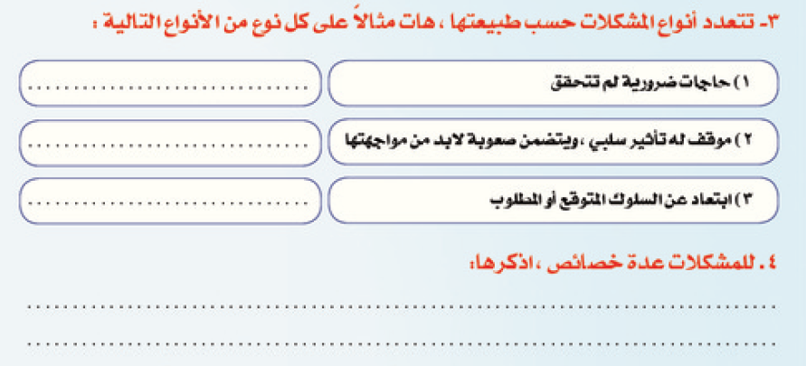
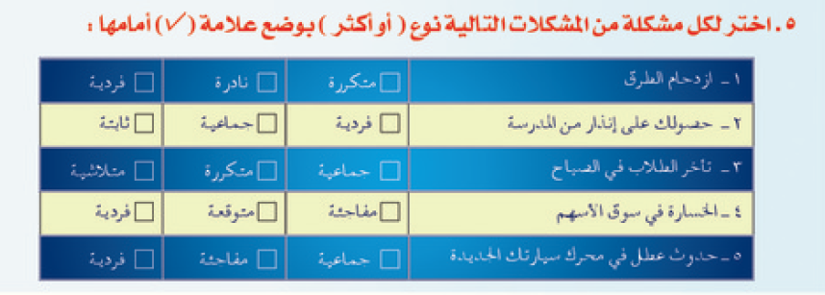
النجاح
التعرض للظلم
الحصول على معدل منخفض
1- متوقعة الحدوث 2 – تاريخية 3- متغيرة
√
√
√
√
√
√
√
√

Slide 9
2
1
3
التأخر في الاستيقاظ
النسيان
ندرة المصادر- الامراض المزمنة

Slide 10
×
×
√
×
×

Slide 11
الأسلوب التقليدي ، الأسلوب العلمي
اللجوء لشخص لديه خبرة حياتية أو تأهيل علمي لحل المشكلة
طبيعة المشكلة ، موقع المدير في الهيكل التنظيمي ، تكلفة البحث عن بدائل جديدة
4
3
1
2
5

Slide 12
×
√
×
×
√

Slide 13
القانون يفترض أن الجزء الظاهر في الجبل هيا العوارض والغير ظاهر المشكلة الأساسية
3
1
5
4
2

Slide 14
√
×
√
×
√

Slide 15
لأن تحديد الأسباب يوفر الجهد والوقت .
يمكننا استخدام نماذج حلول المشكلات (كبنر وتريجو).
3
1
2
4

Slide 16
√
×
×
×
√

Slide 17
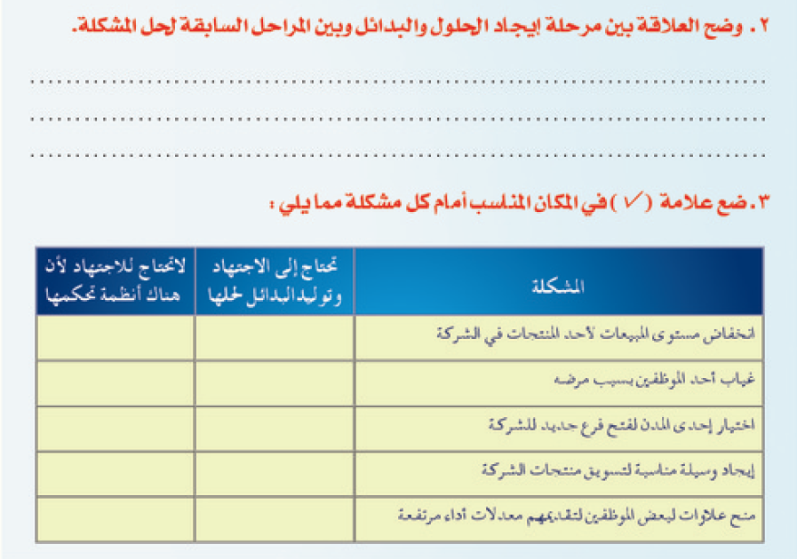
ارتباط وثيق لأنه إن تمت الخطوات السابقة بشكل صحيح فإن الحلول المستنتجة تكون على قدر كبير من التوفيق .
√
√
√
√
√

Slide 18
×
√
×
√
×

Slide 19
1- تحليل مزايا وعيوب كل بديل
2- تضييق البدائل المحتملة
3- تقييم البدائل والاختيار من بينها
4
1
5
3
2

Slide 20
×
√
√
√
×

Slide 21
1- تحديد مراحل لتنفيذ البديل
2- تحديد توقيت محدد لكل مرحلة
3- تحديد من سيقوم بتنفيذ كل مرحلة
4- تحديد من سيراقب تنفيذ هذه المراحل
1- التفسير الخاطئ للمشكلة
2- عدم الالتزام الجدي بحل المشكلة
3- عدم كفاية المعلومات
4- التقصير في تحليل المعلومات
5- اختيار بديل غير مناسب

Slide 22
×
×
√
×
√

Slide 23
الاختيار بين عدة بدائل مطروحة بقصد تحقيق هدف أو عدة أهداف محددة
الاختيار بين الصواب والخطأ ، وجود بديلين على الأقل ، وجود أهداف عامة
2
4
1
3

Slide 24
√
×
√
√
×

Slide 25
4
1
2
5
3

Slide 26
حدد نوع القرار المناسب لكل حالة من الحالات التالية
م | الحالة | نوع القرار
1 | اتخاذ المنظمة قرارًا بتوسيع نشاطها لآسواق دولية | استراتيجية
2 | اتخاذ إدارة التسويق قرارًا بالتركيز على الإعلان في الصحف اليومية | تكتيكية
3 | ترقية عدد من موظفي إدارة المشتريات بالمنظمة | روتينية

Slide 27
×
×
×
√
×

Slide 28
وضع الذهن في حالة من الإثارة والجاهزية للتفكير في كل الاتجاهات
الإعداد ، التركيز ، الكمون ، الإشراق ، الإصرار ، التحقق والتجريب
4
1
2
5
3

